Slide 1
CSV(comma separated values)
쉼표로 구분한 텍스트 데이터(텍스트 파일)
각 행의 항목은 쉼표로 구분, 각 행은 개행문자로 구분
CSV는 테이블 형식의 데이터를 저장
CSV 파일 입출력 방법
파이썬 csv 모듈 이용
import csv
판다스 모듈 이용
import pandas as pd
판다스는 다양한 형식의 파일 입출력 방법 제공
excel, json, pickle, html, DB

Slide 2
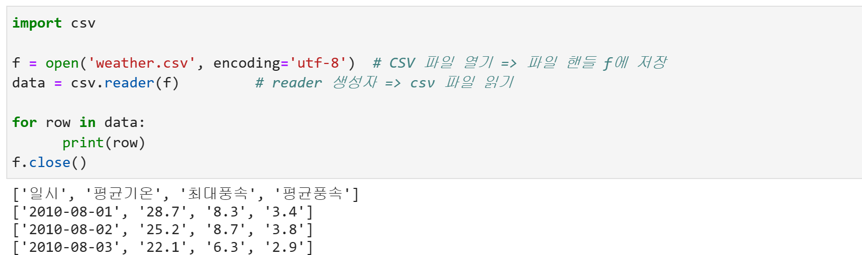
CSV 파일 읽기
csv 모듈 파일 입력 객체 : reader
생성자 : reader() 함수
첫번째 인자 : 파일 핸들(포인터) ➔ open() 함수의 반환값
delimiter=‘ ,’ ➔ 구분자가 쉼표가 아닐 때, 구분자 전달

Slide 3
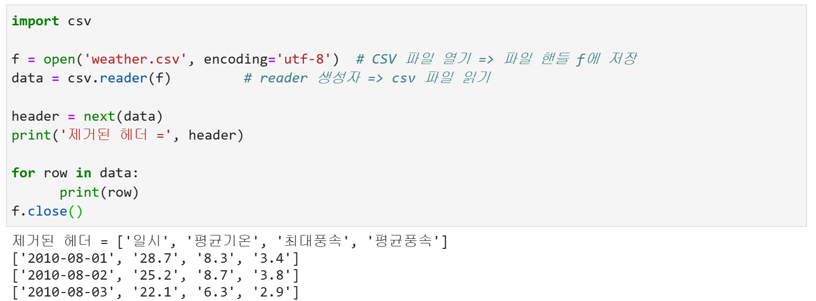
CSV 파일 읽기
헤더 제거
next(iterable) 함수 사용
반복 가능 객체의 현재 위치를 다음 위치로 이동(현재 요소 skip)
iterable 인자 : 반복 가능 객체 전달
순서형 및 컬렉션 데이터 타입
string, list, tuple, dict, set, range()함수객체, 파일
반환값 : skip된 요소(행) 반환 ➔ 리스트 타입

Slide 4
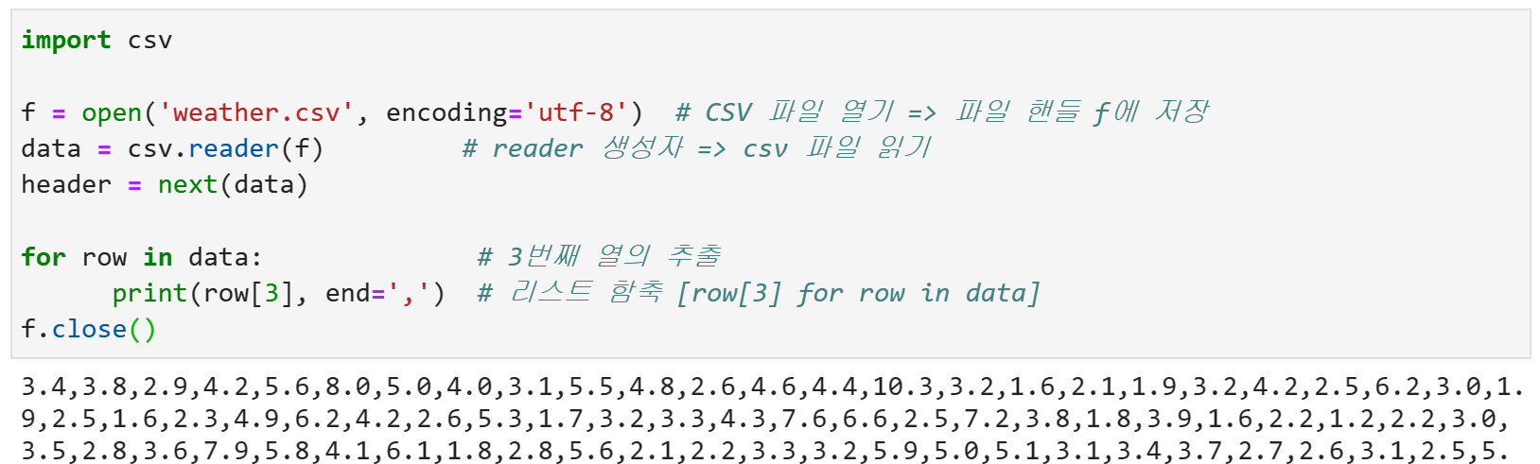
CSV 데이터에서 열 추출
csv 데이터(data)는 한 행씩 리스트 형식으로 로드 가능
ex) row=next(data) ➔ data에 현재 행의 값을 리스트로 반환
ex) for row in data ➔ data에서 한 행씩 읽어와 row(리스트)에 저장
row 리스트(행 데이터)에서 열 추출
ex) row[i] ➔ i번째 열 데이터

Slide 5
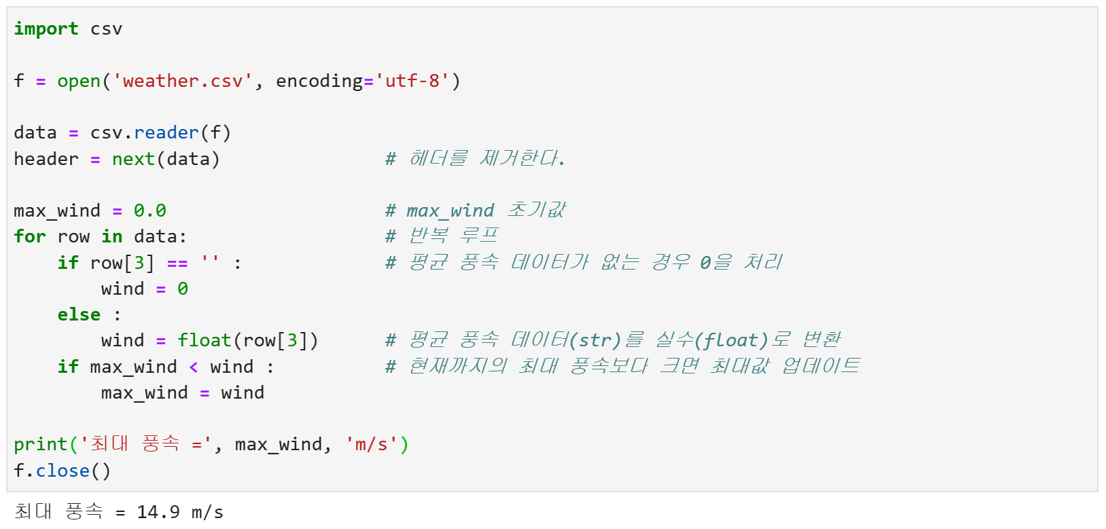
실습. CSV에서 데이터 추출
네번째 열의 데이터 중 최대값 추출
크기 비교를 위해 문자열 데이터를 실수로 변환 ➔ ex) float(row[3])

Slide 6
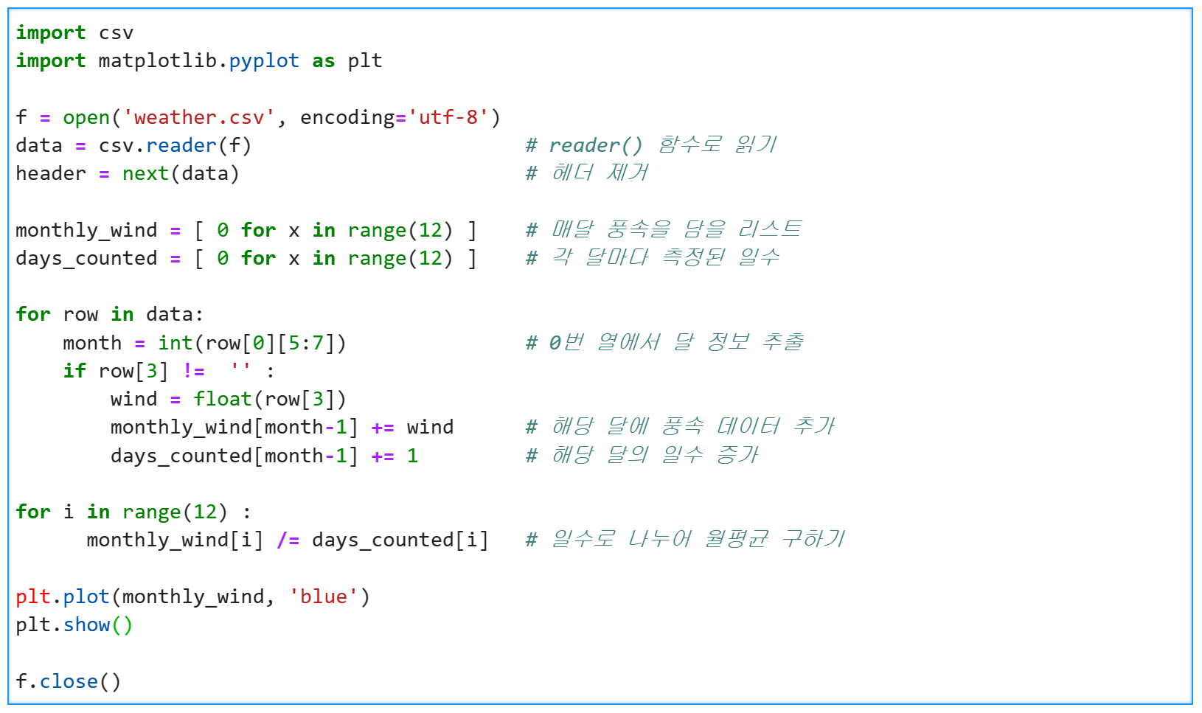
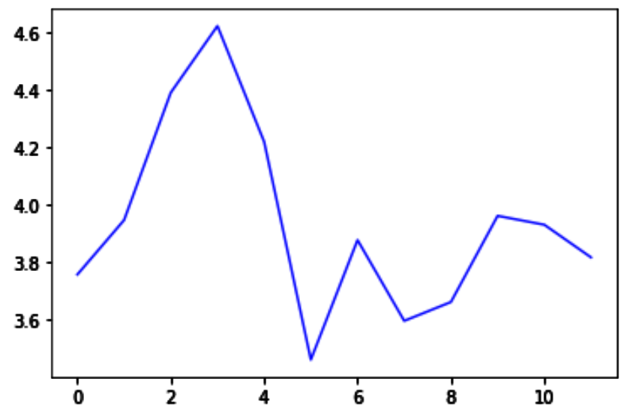
실습. CSV 데이터 분석
월별 평균 풍속을 선 그래프로 그리기

